Slide 1

حل تمرین سری سوم
حل تمرین درس مدارهای منطقی

Slide 2
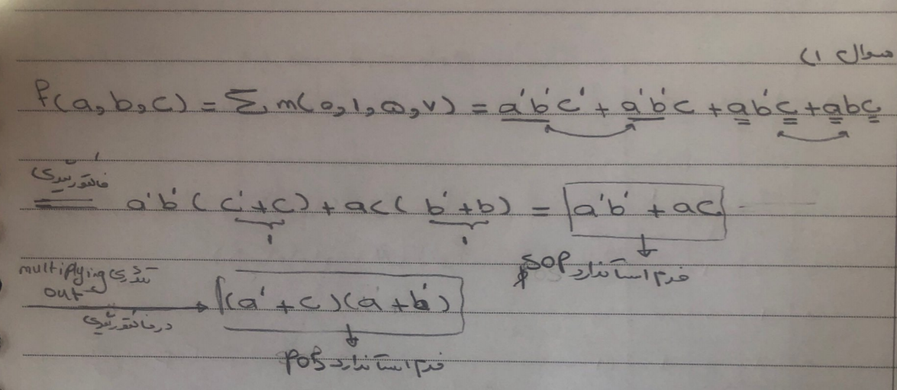
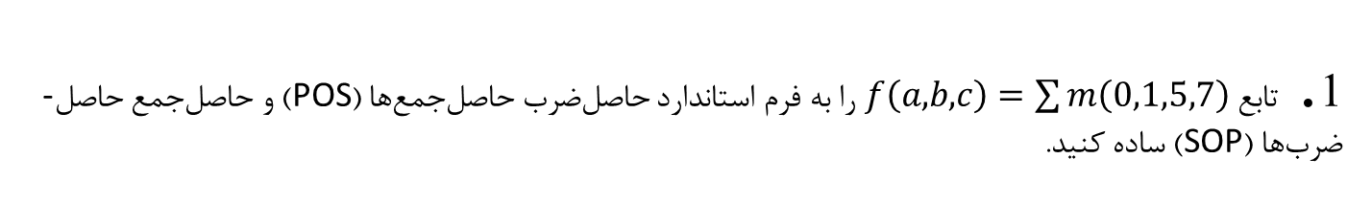
1. تابع $f\left(a, b, c\right)=\sum{m\left(0,1,5,7\right)}$ را به فرم استاندارد حاصل­ضرب حاصل­جمع­ها (POS) و حاصل­جمع حاصل­ضرب­ها (SOP) ساده کنید.

Slide 3
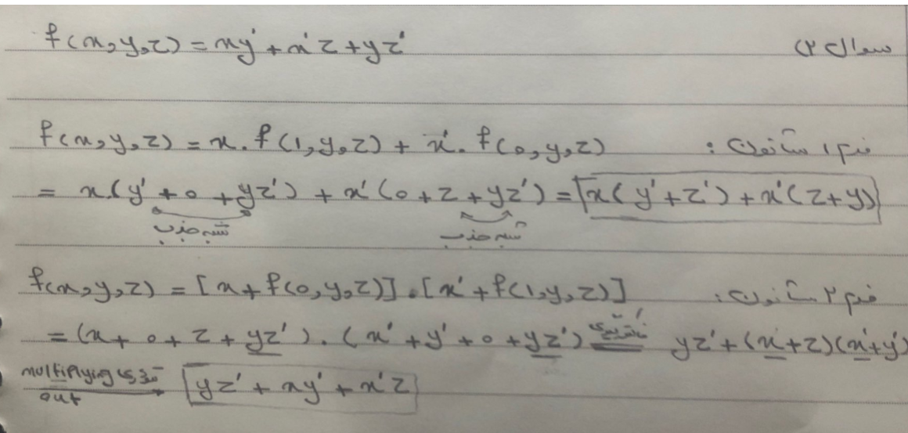
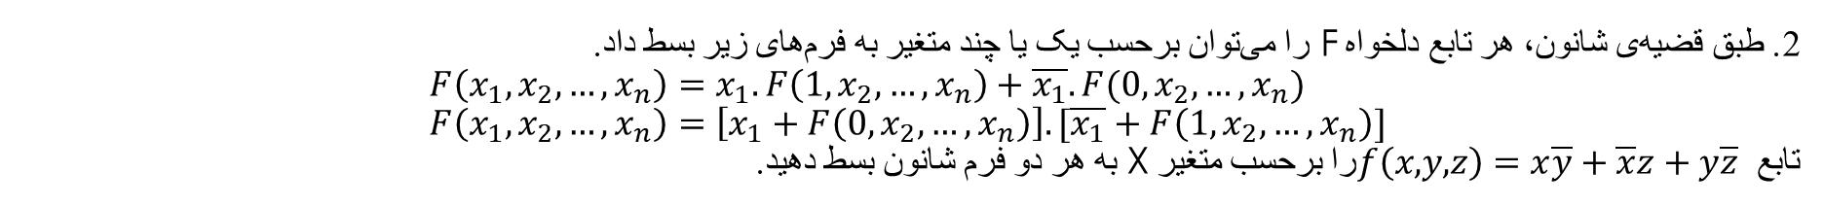
2. طبق قضیه­ی شانون، هر تابع دلخواه F را می­توان برحسب یک یا چند متغیر به فرم­های زیر بسط داد. $$F\left(x_{1},x_{2},…,x_{n}\right)=x_{1}.F\left(1,x_{2},…,x_{n}\right)+\overline{x_{1}}.F(0,x_{2},…,x_{n}) \\ F\left(x_{1},x_{2},…,x_{n}\right)=\left[x_{1}+F\left(0,x_{2},…,x_{n}\right)\right].[\overline{x_{1}}+F\left(1,x_{2},…,x_{n}\right)]$$ تابع $f\left(x, y, z\right)=x\overline{y}+\overline{x}z+y\overline{z}$ را برحسب متغیر x به هر دو فرم شانون بسط دهید.

Slide 4
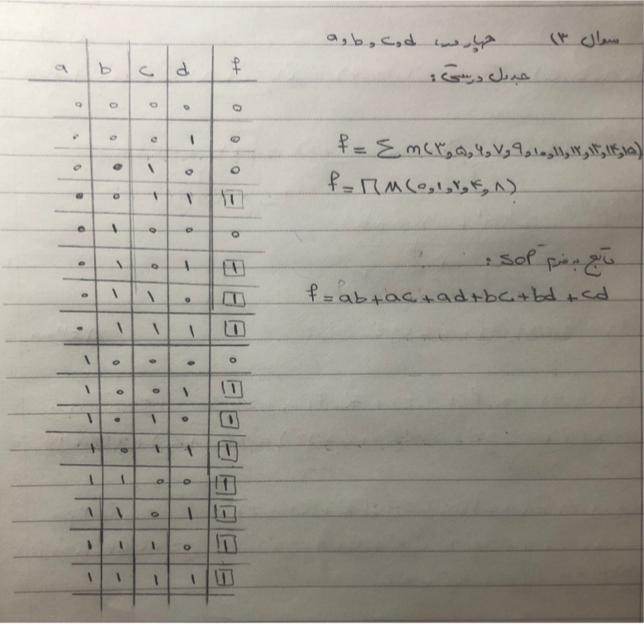
3. در یک راهرو چهار در وجود دارد و در هر کدام یک سوئیچ تعبیه شده است. مداری طراحی کنید که با باز شدن حداقل دو عدد از در­ها، یک لامپ درون راهرو را روشن کند.

Slide 5
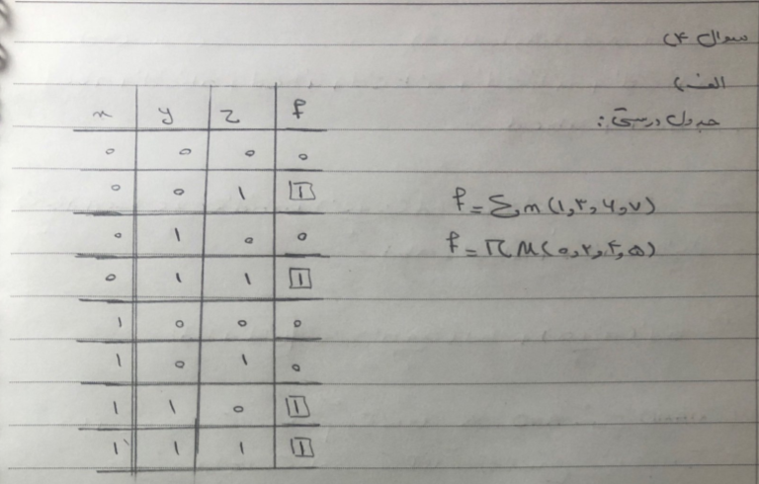
4. رفتار تابع f با سه ورودی به صورت شکل موج زیر بوده است الف) ابتدا این تابع را بدون ساده­سازی با عبارت بولین توصیف نمایید.

Slide 6
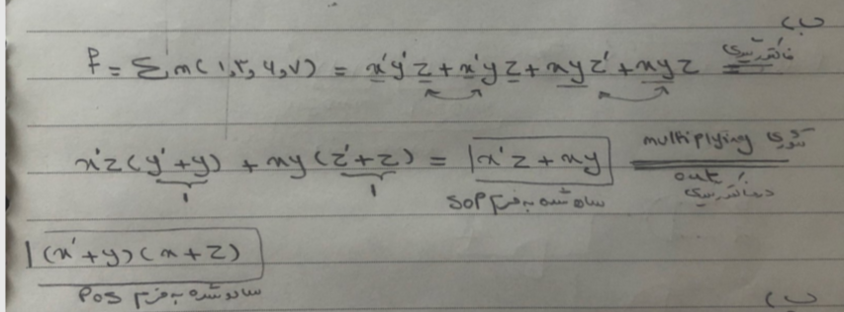
4. رفتار تابع f با سه ورودی به صورت شکل موج زیر بوده است ب)پس از ساده­سازی، تابع را به فرم حاصل­جمع حاصل­ضرب­ها (SOP) و حاصل­ضرب حاصل­جمع­ها (POS) با کمترین تعداد گیت بیان کنید.

Slide 7
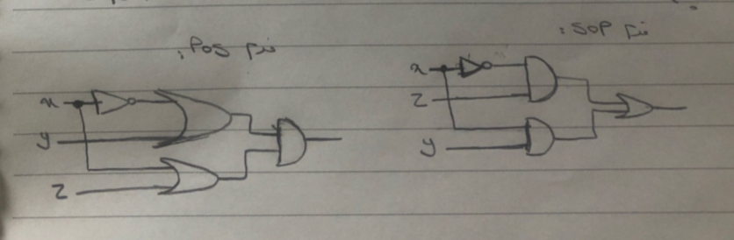
4. رفتار تابع f با سه ورودی به صورت شکل موج زیر بوده است پ) تابع را با کمترین تعداد گیت­های پایه پیاده­سازی کنید.

Slide 8
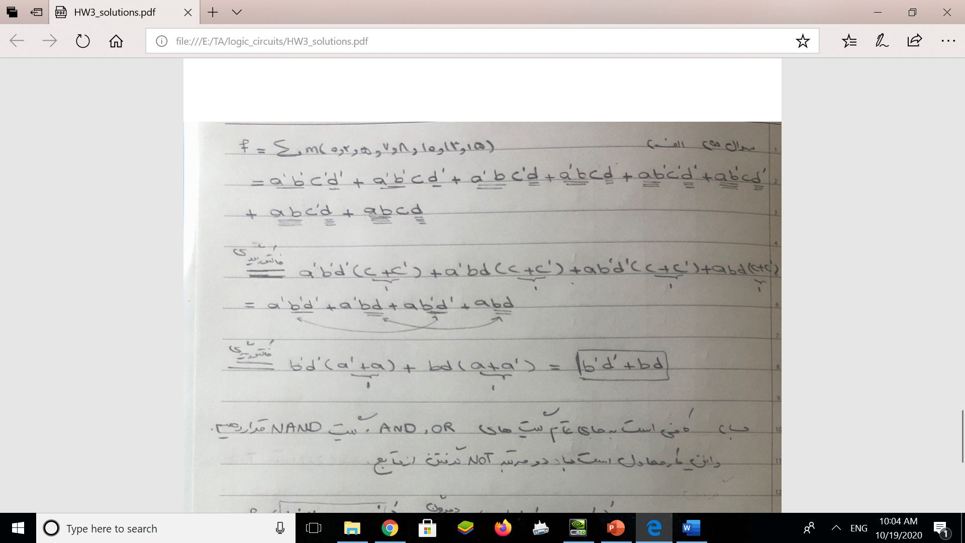

5. تابع زیر را در نظر بگیرید. (20 نمره) $$\left(a, b, c, d\right)=\sum{m(0,2,5,7,8,10,13,15)}$$ الف) عبارت بولین ساده شده این تابع را بدست آورید.

Slide 9
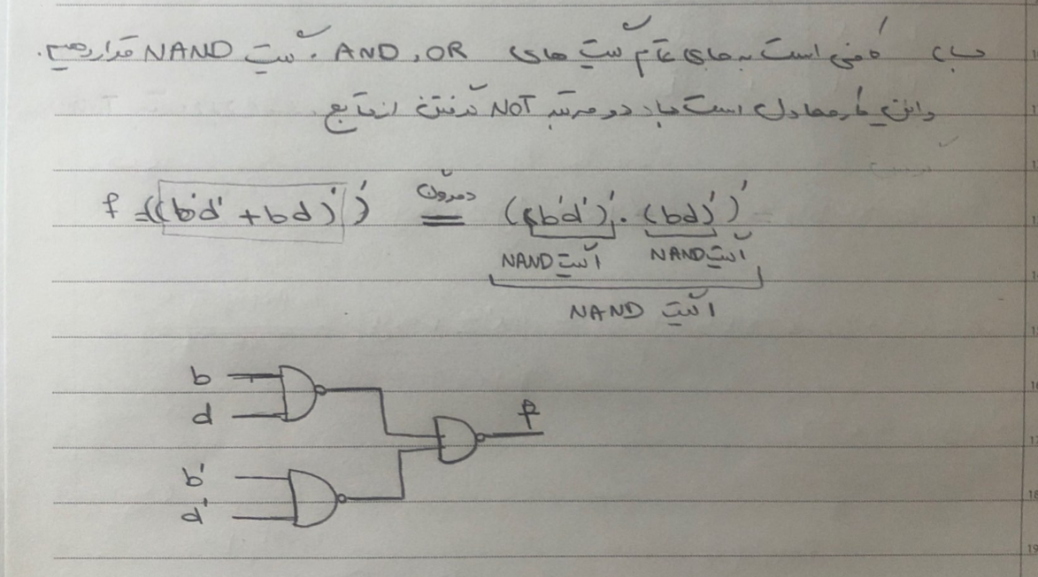

5. تابع زیر را در نظر بگیرید. (20 نمره) $$\left(a, b, c, d\right)=\sum{m(0,2,5,7,8,10,13,15)}$$ ب) آیا می­توان عبارت بدست آمده در بخش الف را به صورت تمام NAND رسم کرد؟ در صورت امکان آن را رسم کنید. .

